Slide 1

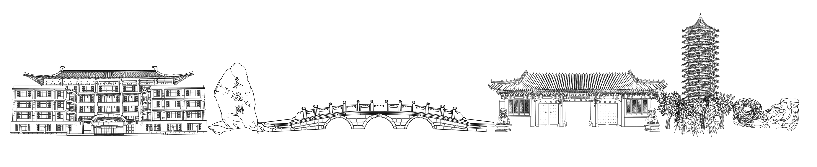

中国历代人物传记库分析
大数据分析计算机基础
物理学院 付大为
地球与空间科学学院 田源

Slide 2




目 录
CONTENTS
01
02
03
04
数据库设计
历史人物
人物维度
迁移路线
主键外键
表间关系
字段含义
数据采集
数据存储
案例说明
数据挖掘
维度分布
朝代分布
数据分析
案例说明

Slide 3


01
数据库设计
主键外键
表间关系
字段含义
Notes:
更多素材资源- B-lue-D-ragonfly- DESIGN

Slide 4

数据库设计
主键和外键
主键是一种特殊的约束，用来保证一列（或一组列）中的值是唯一的，而且永不改动。
任意两行的主键值都不相同。
每行都具有一个主键值（即列中不允许 NULL 值）。
外键是表中的一列，其值必须列在另一表的主键中。

Slide 5
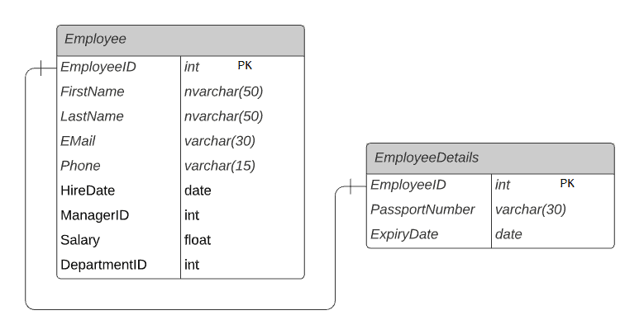
数据库设计
表间关系: 一对一
解释: 两张表靠一样的主键关联起来
作用: 用来拆分很长的表或者一些不常查询的数据
特点: 两张表靠一样的主键关联起来

Slide 6
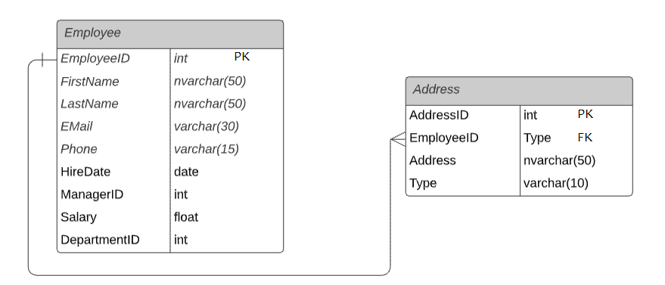
数据库设计
表间关系: 一对多
解释: 表一的数据对应多条表二的数据。
现实生活中的大多数关系都是一对多的方式呈现。
一对多相互关联靠的是主键和外键

Slide 7
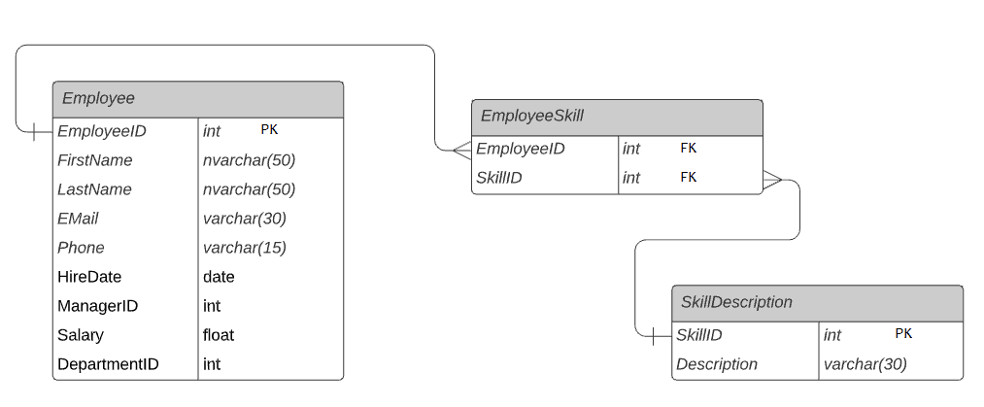
数据库设计
表间关系: 多对多
解释：表一的数据可以对应表二的多条数据，表二的数据也对应表一的多条数据。
多对多的创建需要额外创建一个中间表，存放两个表的主键
中间表的主键是联合主键或复合主键

Slide 8
数据库设计
一对一 一对多 多对多
点击此处输入标题文本点击此处输入标题文本点击此处输入标题文本点击此处输入标题文本点击此处输入标题文本点击此处输入标题文本
中国历代人物传记库
表间关系分析

Slide 9
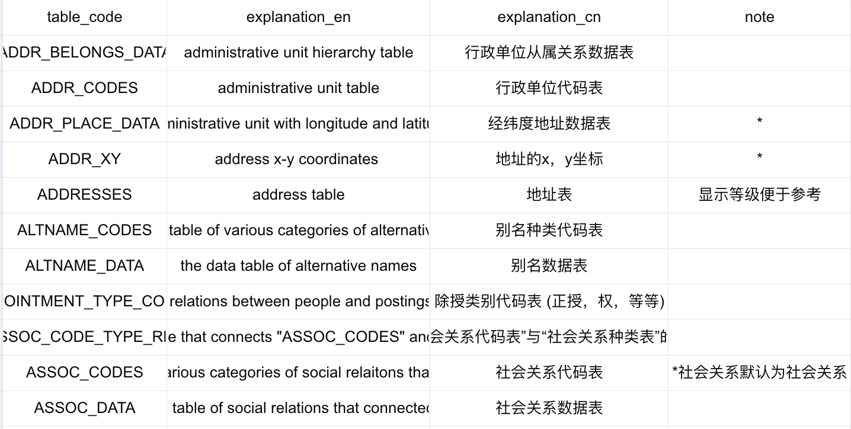

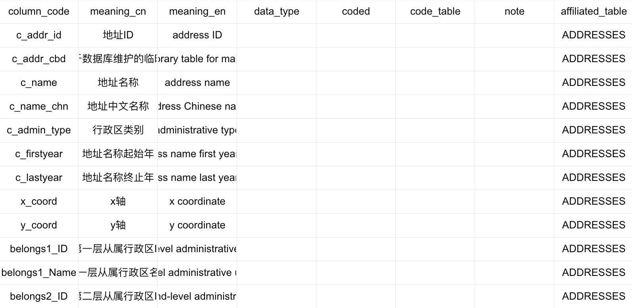
数据库设计
表格含义
字段信息

Slide 10

历史人物
02
数据采集
数据存储
案例说明
Notes:
更多素材资源- B-lue-D-ragonfly- DESIGN

Slide 11


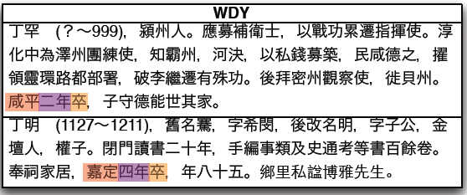
历史人物
数据
采集
利用正则字符串从文献中采集数据
数据采集
数据采集
数据采集

Slide 12

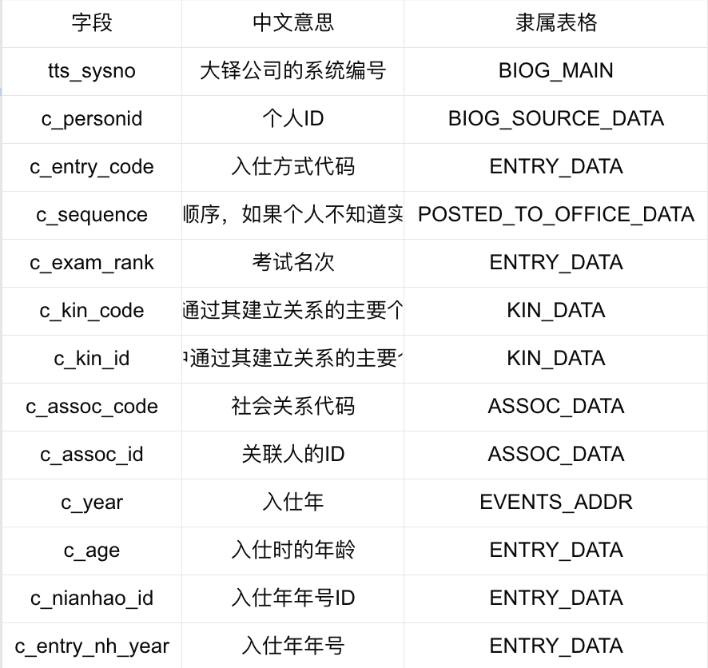
历史人物
数据储存

Slide 13
历史人物
性别: 男
05
中文名/拼音: 韩愈/Han Yu
03
04
郡望: 南阳
01
02
享年: 58
Person ID: 3332

Slide 14

人物维度
03
数据挖掘
维度分布
朝代分布
Notes:
更多素材资源- B-lue-D-ragonfly- DESIGN

Slide 15

人物维度
01
人物标识主键
c_personid: 个人编号
02
人物信息相关表
含有以上主键的表都可以看作储存历史人物信息的表
03
人物维度挖掘
寻找到所有储存历史人物信息的表并记录下表内所有字段作为历史人物的可能维度

Slide 16

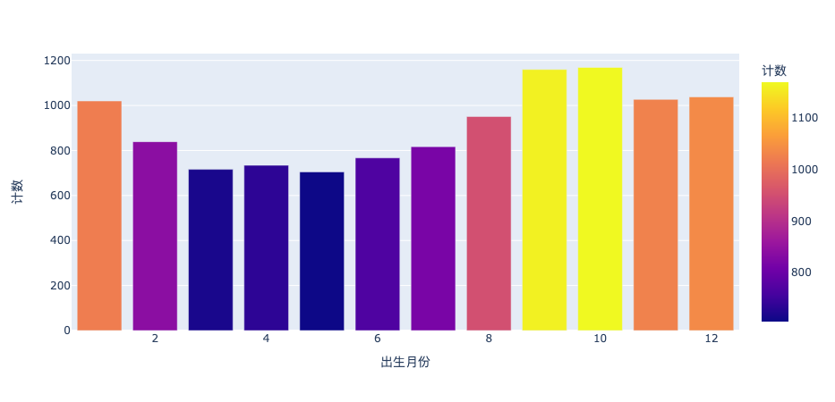

人物维度
点击输入标题
点击此处输入标题文本点击此处输入标题文本点击此处输入标题文本点击此处输入标题文本点击此处输入标题文本点击此处输入标题文本
1. 历史人物姓氏词云
2. 历史人物出生月份比例

Slide 17
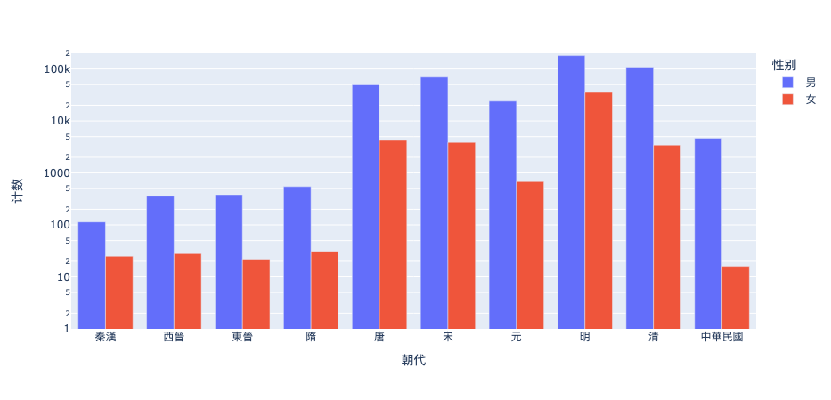

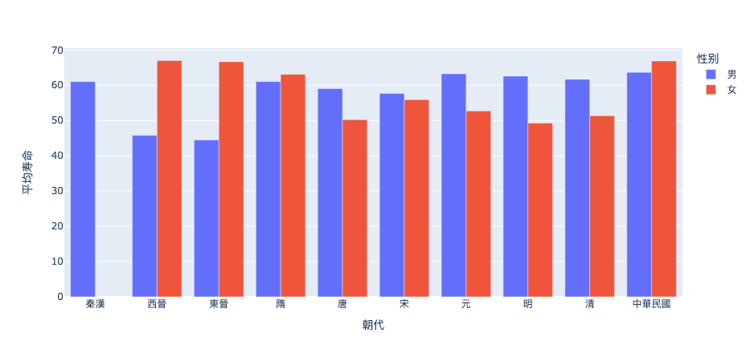
人物维度
各朝代历史人物性别分布
点击输入标题
点击输入标题
各朝代历史人物平均寿命分布

Slide 18

迁移路线
04
数据分析
案例说明
Notes:
更多素材资源- B-lue-D-ragonfly- DESIGN

Slide 19



迁移路线
获取人物地点
在BIOG_MAIN表中按c_personid选取想要查询的人物, 以其相关信息作为人物子表
迁移地点排序
在人物子表中, 以c_sequence为增序排列迁移地点的前后顺序
迁移地点信息
排序后的人物子表中只包含c_addr_id信息, 以其为外键在ADDRESSES表中查询地点名字和X, Y坐标
有向迁移网络
利用networkx库和上述迁移地点信息, 画出以地点为顶点, 迁移路径为有向边的网络图

Slide 20


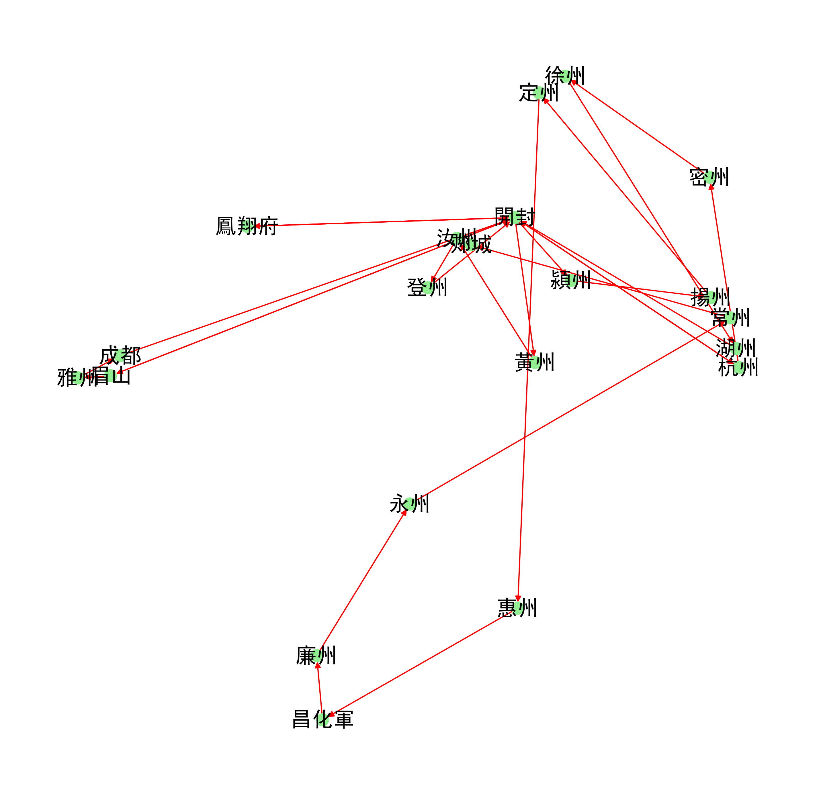

迁移路线
案例说明
“问汝平生功业，黄州惠州儋州”
——苏轼

Slide 21
额外专题
学术社交关系网络分析
01
起始人物
朱熹: c_personid=3257
七度空间
02
为了验证六度空间社交定律, 我们画图到第七度人际关系(图中青色边), 可以看到到了第七度关系后新增的边远小于之前的六度关系
03
重要历史人物
我们以该网络中最大的节点度数(连接数)为基准, 凡是度数(连接数)大于1/3倍最大连接数的节点都被认为是该网络中的重要历史人物, 他们的名字被显示在图中

Slide 22

谢 谢
Thank You
中国历史人物传记库分析

